Slide 1
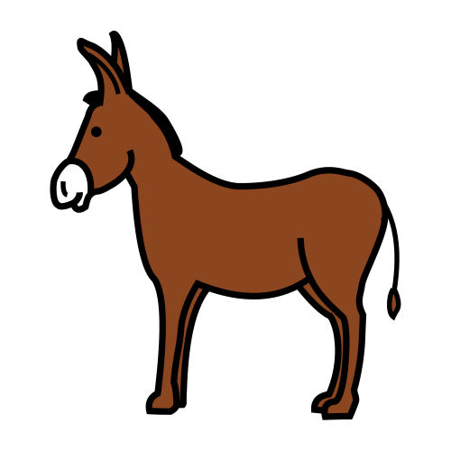
LILA
 | LA | LE | LI | LO | LU
Autor pictogramas: Sergio Palao Procedencia: ARASAAC (http://arasaac.org) Licencia: CC (BY-NC-SA) Propiedad: Gobierno de Aragón
PIPA
 | PA | PE | PI | PO | PU
Autor pictogramas: Sergio Palao Procedencia: ARASAAC (http://arasaac.org) Licencia: CC (BY-NC-SA) Propiedad: Gobierno de Aragón
MULA
 | MA | ME | MI | MO | MU

Slide 2
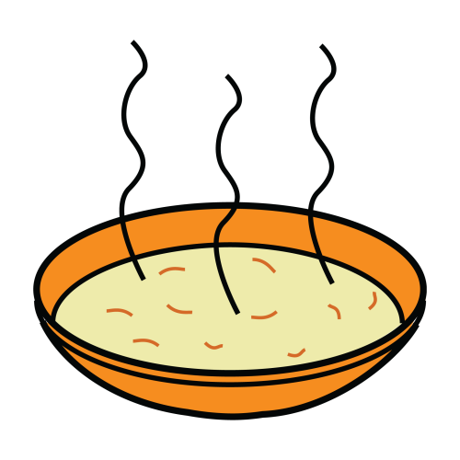
SOPA
 | SA | SE | SI | SO | SU
AUTOR PICTOGRAMAS: SERGIO PALAO PROCEDENCIA: ARASAAC (HTTP://ARASAAC.ORG) LICENCIA: CC (BY-NC-SA) PROPIEDAD: GOBIERNO DE ARAGÓN
TOMATE
 | TA | TE | TI | TO | TU
AUTOR PICTOGRAMAS: SERGIO PALAO PROCEDENCIA: ARASAAC (HTTP://ARASAAC.ORG) LICENCIA: CC (BY-NC-SA) PROPIEDAD: GOBIERNO DE ARAGÓN
DADO
 | DA | DE | DI | DO | DU

Slide 3
nota
 | NA | NE | NI | NO | NU
Autor pictogramas: Sergio Palao Procedencia: ARASAAC (http://arasaac.org) Licencia: CC (BY-NC-SA) Propiedad: Gobierno de Aragón
filete
 | FA | FE | FI | FO | FU
Autor pictogramas: Sergio Palao Procedencia: ARASAAC (http://arasaac.org) Licencia: CC (BY-NC-SA) Propiedad: Gobierno de Aragón
helado
 | HA | HE | HI | HO | HU

Slide 4
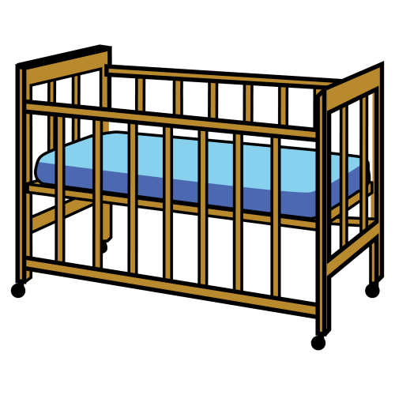
bota
 | BA | BE | BI | BO | BU
Autor pictogramas: Sergio Palao Procedencia: ARASAAC (http://arasaac.org) Licencia: CC (BY-NC-SA) Propiedad: Gobierno de Aragón
cuna
 | CA |  |  | CO | CU
Autor pictogramas: Sergio Palao Procedencia: ARASAAC (http://arasaac.org) Licencia: CC (BY-NC-SA) Propiedad: Gobierno de Aragón
queso
 |  | QUE | QUI

Slide 5
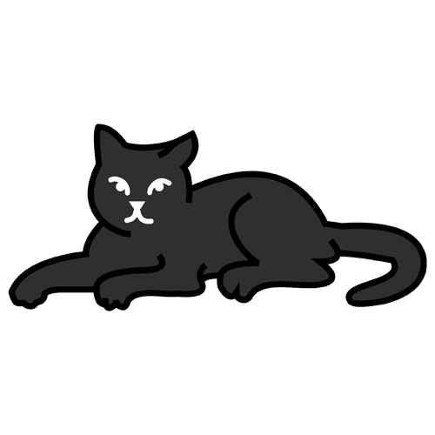
RUEDA
 | RA | RE | RI | RO | RU
Autor pictogramas: Sergio Palao Procedencia: ARASAAC (http://arasaac.org) Licencia: CC (BY-NC-SA) Propiedad: Gobierno de Aragón
GATO
 | GA |  |  | GO | GU
Autor pictogramas: Sergio Palao Procedencia: ARASAAC (http://arasaac.org) Licencia: CC (BY-NC-SA) Propiedad: Gobierno de Aragón
GUITARRA
 |  | GUE | GUI

Slide 6
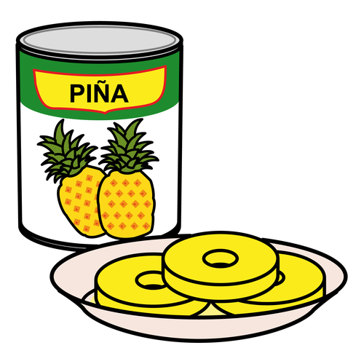
VASO
 | VA | VE | VI | VO | VU
Autor pictogramas: Sergio Palao Procedencia: ARASAAC (http://arasaac.org) Licencia: CC (BY-NC-SA) Propiedad: Gobierno de Aragón
PIÑA
 | ÑA | ÑE | ÑI | ÑO | ÑU
Autor pictogramas: Sergio Palao Procedencia: ARASAAC (http://arasaac.org) Licencia: CC (BY-NC-SA) Propiedad: Gobierno de Aragón
JIRAFA
 | JA | JE | JI | JO | JU

Slide 7
LLAVE
 | LLA | LLE | LLI | LLO | LLU
Autor pictogramas: Sergio Palao Procedencia: ARASAAC (http://arasaac.org) Licencia: CC (BY-NC-SA) Propiedad: Gobierno de Aragón
CHUPETE
 | CHA | CHE | CHI | CHO | CHU
Autor pictogramas: Sergio Palao Procedencia: ARASAAC (http://arasaac.org) Licencia: CC (BY-NC-SA) Propiedad: Gobierno de Aragón
ZORRO
 | ZA |  |  | ZO | ZU

Slide 8
CEBOLLA
 |  | CE | CI
Autor pictogramas: Sergio Palao Procedencia: ARASAAC (http://arasaac.org) Licencia: CC (BY-NC-SA) Propiedad: Gobierno de Aragón
YOYO
 | YA | YE | YI | YO | YU
Autor pictogramas: Sergio Palao Procedencia: ARASAAC (http://arasaac.org) Licencia: CC (BY-NC-SA) Propiedad: Gobierno de Aragón
TAXI
 | XA | XE | XI | XO | XU

Slide 9
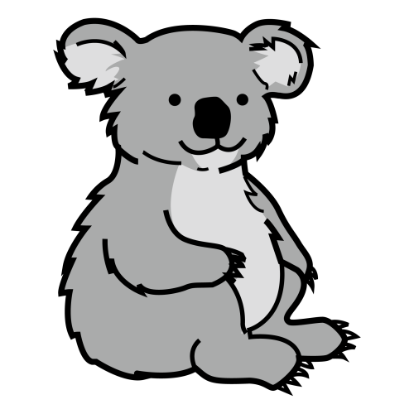
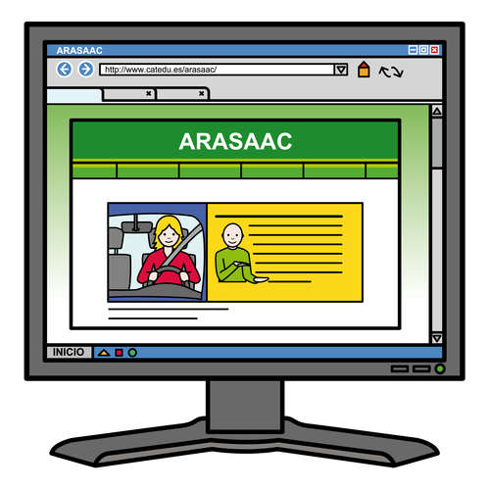
KOALA
 | KA | KE | KI | KO | KU
Autor pictogramas: Sergio Palao Procedencia: ARASAAC (http://arasaac.org) Licencia: CC (BY-NC-SA) Propiedad: Gobierno de Aragón
WEB
 | WA | WE | WI | WO | WU
Autor pictogramas: Sergio Palao Procedencia: ARASAAC (http://arasaac.org) Licencia: CC (BY-NC-SA) Propiedad: Gobierno de Aragón
PINGÜINO
 |  | GÜE | GÜI

